Slide 1
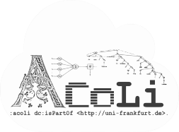
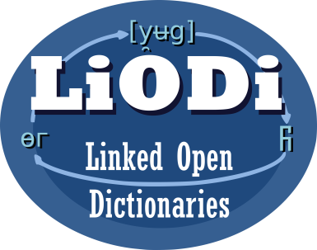

Maschinenlesbare Diskursmarkerinventorien
Augsburg, 13.10.2021
Christian Chiarcos & Max Ionov
Angewandte Computerlinguistik (ACoLi)
chiarcos@informatik.uni-frankfurt.de
Notes:
30 min incl. disc.

Slide 2
Maschinenlesbare Diskursmarkerinventorien
Sprach- und theorieübergreifende Modellierung
Diskursmarker und Diskurstheorien
OntoLex-Lemon und Webstandards
und deren Nutzen
Verknüpfung über Sprachen hinweg
Verknüpfung über Theorien hinweg
Inferenz von Diskursannotationen

Slide 3
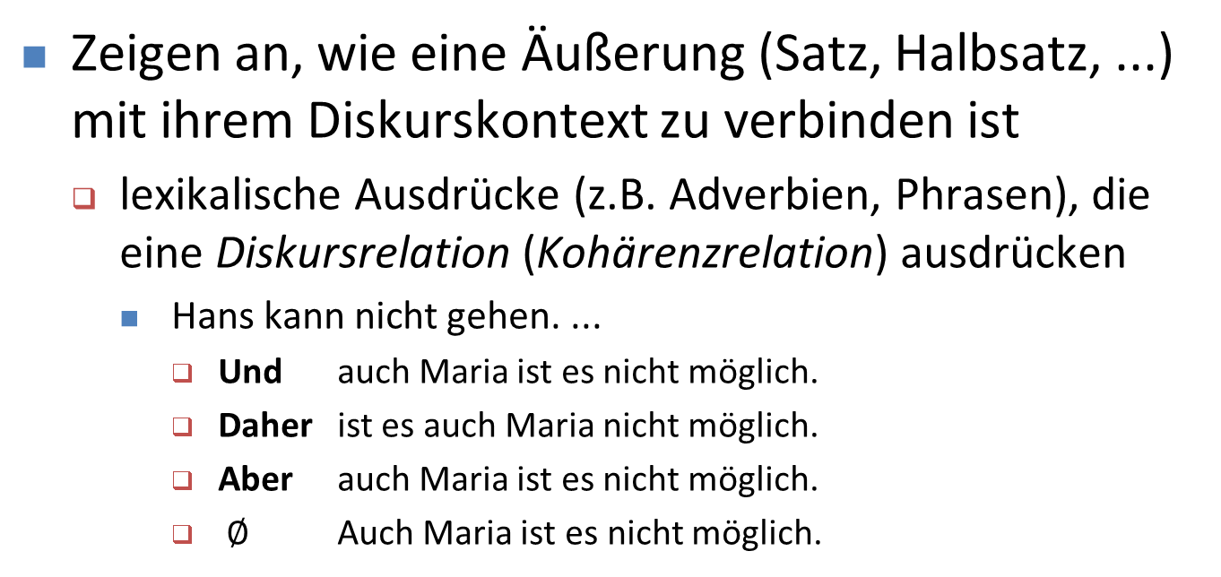
Diskursmarker
Zeigen an, wie eine Äußerung (Satz, Halbsatz, ...) mit ihrem Diskurskontext zu verbinden ist
lexikalische Ausdrücke (z.B. Adverbien, Phrasen), die eine Diskursrelation (Kohärenzrelation) ausdrücken
Hans kann nicht gehen. ...
Und auch Maria ist es nicht möglich.
Daher ist es auch Maria nicht möglich.
Aber auch Maria ist es nicht möglich.
$∅$ Auch Maria ist es nicht möglich.
additive
kausale
Relation
kontrastive
implizite
(unmarkierte)

Slide 4
Diskursmarkerinventorien
Für mehrere Sprachen wurden Diskursmarkerinventorien entwickelt
unterstützen Diskursparsing & dessen Anwendungen
bilden Diskursmarker auf Funktionen (Relationen) ab
Verschiedene Format, verschiedene Theorien
Unser Beitrag: Konsolidierung und Integration

Slide 5
Ziele: Konsolidierung und Integration
über Sprachen hinweg
Querbezüge zwischen Inventorien
über Theorien hinweg
RST, PDTB, SDRT, CCR, ISO SemAF, PDGB, ...
über Formate hinweg
Tabellen-, XML- und Sonderformate
mit maschinenlesbarer Semantik

Slide 6
Maschinenlesbare Semantik Wissensrepräsentation im Web
eindeutige Bezeichnung von Konzepten und Objekten
Webstandard: Uniform Resource Identifier (URI)
semantisch getypte Beziehungen zwischen diesen
Webstandard: Resource Description Framework (RDF)
Anfragen über verteilte Wissensresourcen hinweg
Webstandards: HTTP, SPARQL
Axiomatisierung und Inferenz
Webstandard: Web Ontology Language (OWL)

Slide 7
State of the Art: Verknüpfung über Sprachen
TextLink
Cost Action Structuring Discourse in Multilingual Europe (2014-2018)
multilinguale Diskursmarkerinventorien
Relationen: (zumeist) Penn Discourse Treebank (PDTB)
Format: (zumeist) XML-Formate in Anlehnung an DimLex (Stede & Umbach 1998)
http://connective-lex.info/
Notes:
https://www.cost.eu/actions/IS1312/

Slide 8
Jenseits von TextLink: Verbesserung von
Abdeckung
zusätzliche Sprachen und Ressourcen
Semantik
maschinenlesbare Semantik
ohne Informationsverlust
Nutzbarkeit
Vergleich und Suche über Theorien hinweg
Verknüpfung und Suche über Sprachen hinweg

Slide 9
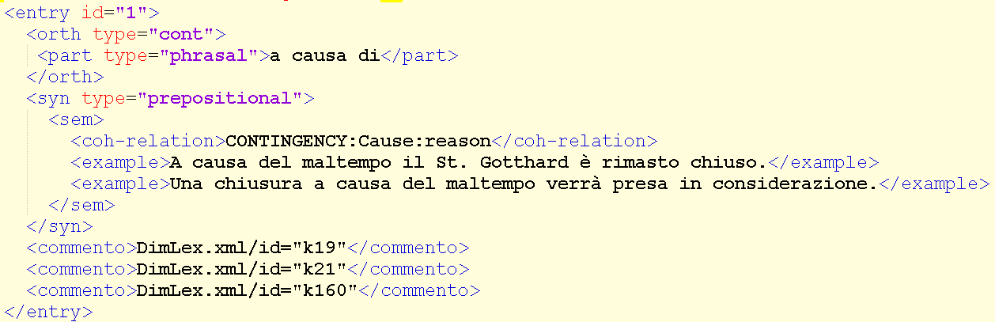
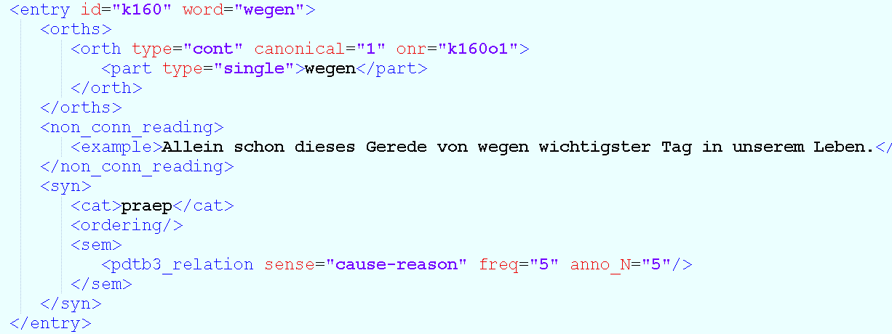
Maschinenlesbarkeit in TextLink
maschinenlesbare Syntax
Ähnliche XML-Formate
nicht identisch, aber transformierbar
Italienisch (LICO)
Deutsch (DimLex)
keine maschinen-lesbare Semantik
Relationen sind Zeichenketten, keine formal definierten Objekte

Slide 10
Maschinenlesbare Semantik: OLiA Discourse Extensions (Chiarcos 2014)
Ontologies of Linguistic Annotation (OLiA)
entwickelt seit 2005, um linguistische Annotationen interoperabel zu machen
Annotationsschemata
abstrakte Konzepte als Klassen
konkrete Annotationen als deren Instanzen
Tags als deren String-Werte

Slide 11
Maschinenlesbare Semantik: OLiA Discourse Extensions (Chiarcos 2014)
Ontologies of Linguistic Annotation (OLiA)
entwickelt seit 2005, um linguistische Annotationen interoperabel zu machen
Annotationsschemata
OLiA Referenz-Modell
verallgemeinernde Terminologie, auf Basis von Standardisierungsprojekten (GOLD, ISOcat)

Slide 12
Maschinenlesbare Semantik: OLiA Discourse Extensions (Chiarcos 2014)
Ontologies of Linguistic Annotation (OLiA)
entwickelt seit 2005, um linguistische Annotationen interoperabel zu machen
Annotationsschemata
OLiA Referenz-Modell
Verknüpfung
die Klassen jedes Annotationsschemas werden als Unterklassen der OLiA-Klassen definiert

Slide 13
Maschinenlesbare Semantik: OLiA Discourse Extensions (Chiarcos 2014)
Ontologies of Linguistic Annotation (OLiA)
entwickelt seit 2005, um linguistische Annotationen interoperabel zu machen
Annotationsschemata
OLiA Referenz-Modell
Verknüpfung
quelloffen: http://github.com/acoli-repo/olia
100+ Sprachen

Slide 14
Maschinenlesbare Semantik: OLiA Discourse Extensions (Chiarcos 2014)
Ontologies of Linguistic Annotation (OLiA)
OLiA Discourse Extensions (Chiarcos 2014)
Annotationsschemata für
Informationsstruktur
Koreferenz
Diskursstruktur
Diskursrelationen
Referenzmodell

Slide 15
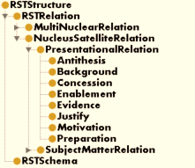
Maschinenlesbare Semantik: OLiA Discourse Extensions (Chiarcos 2014)
Ontologies of Linguistic Annotation (OLiA)
OLiA Discourse Extensions (Chiarcos 2014)
Annotationsschemata für
Informationsstruktur
Koreferenz
Diskursstruktur
Diskursrelationen
Referenzmodell
PDTB
RST
RST-DTB
PDGB
Knott
http://purl.org/olia/
discourse/discourse.RST.owl
visualisiert mit Protégé

Slide 16
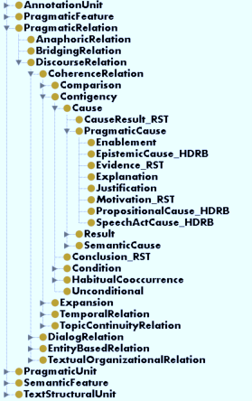
Maschinenlesbare Semantik: OLiA Discourse Extensions (Chiarcos 2014)
Ontologies of Linguistic Annotation (OLiA)
OLiA Discourse Extensions (Chiarcos 2014)
Annotationsschemata für
Informationsstruktur
Koreferenz
Diskursstruktur
Diskursrelationen
Referenzmodell
http://purl.org/olia/
olia_discourse.owl
visualisiert mit Protégé
basierend auf
PDTB+RST
CCR
ISO SemAF

Slide 17
Maschinenlesbare Semantik: OLiA Discourse Extensions (Chiarcos 2014)
Ontologies of Linguistic Annotation (OLiA)
OLiA Discourse Extensions (Chiarcos 2014)
Annotationsschemata für
Informationsstruktur
Koreferenz
Diskursstruktur
Diskursrelationen
Referenzmodell
PDTB
RST
RST-DTB
Verknüpfungen
PDGB
rst:justify rdfs:subClassOf olia:Justification .
Knott
basierend auf
PDTB+RST
CCR
ISO SemAF
http://purl.org/olia/discourse/
discourse.RSTDTB-link.rdf
(RDF/Turtle Format)

Slide 18
Eigener Beitrag
OntoLex-RDF-Edition von TextLink und anderen Diskursmarkerinventorien
Bewahrung der originalen
Definitionen (Diskursrelationen)
Deren Verknüpfung mit einem formalisierten Annotationsschema (OLiA Discourse Extensions)
Verknüpfung mit dem Referenzmodell
und dadurch anderen Schemata / Theorien

Slide 19
Eigener Beitrag
OntoLex-RDF-Edition von TextLink und anderen Diskursmarkerinventorien
Bewahrung der originalen
Definitionen (Diskursrelationen)
Deren Verknüpfung mit einem formalisierten Annotationsschema (OLiA Discourse Extensions)
Verknüpfung mit dem Referenzmodell
und dadurch anderen Schemata / Theorien
Schwerpunkt heute
(Chiarcos & Ionov@LDK-2021)

Slide 20
Eigener Beitrag
OntoLex-RDF-Edition von TextLink und anderen Diskursmarkerinventorien
Bewahrung der originalen
Definitionen (Diskursrelationen)
Deren Verknüpfung mit einem formalisierten Annotationsschema (OLiA Discourse Extensions)
Verknüpfung mit dem Referenzmodell
und dadurch anderen Schemata / Theorien
Schwerpunkt heute
Chiarcos & Ionov (LDK-2021)
zu den restlichen Punkten
vgl. Chiarcos (LREC-2014)

Slide 21
Diskursmarker in OntoLex

Slide 22
OntoLex
https://www.w3.org/2016/05/ontolex

Slide 23
Conversion
From discourse marker inventories to OntoLex

Slide 24
Conversion
11+ languages
7 formats
4 frameworks
DimLex German, Arabic, Bangla DimLex-XML PDTB 3.0
DisCoDict Dutch DimLex-XML PDTB 3.0
PDTB English PDTB/PDF PDTB 2.0
LICO Italian mod. DimLex PDTB 2.0/3.0
LDM-PT Portuguese mod. DimLex PDTB 3.0
LexConn French mod. DimLex SDRT
CzeDLex Czech PML-XML PDiT 2.0
DiscMar English, Spanish, Catalan TSV/HTML DiscMar
TED-MDB 7 languages* PDTB format PDTB 3.0
* corpus extracts, low coverage, extendable to Hindi and Chinese

Slide 25
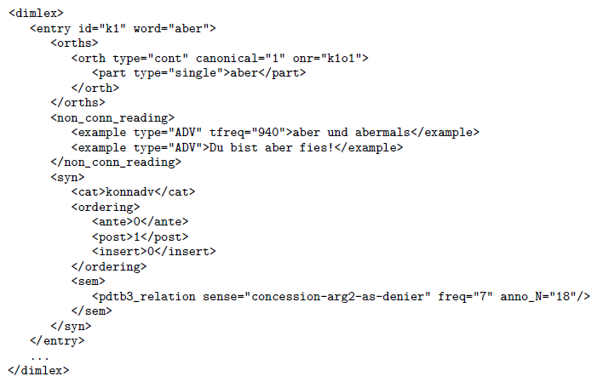
Example: German DimLex
DimLex-XML excerpt
Stede & Umbach 1998
PDTB relations as senses Scheffler & Stede (2016)
CC-BY-NC-SA 4.0
https://github.com/discourse-lab/dimlex
Notes:
Most other formats required extensive preprocessing, we generally converted via DimLex-XML

Slide 26
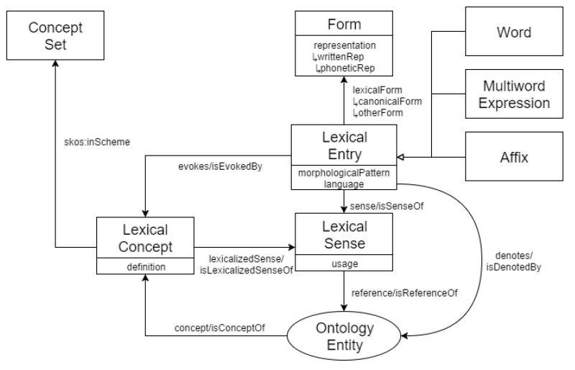

Example: German DimLex
DimLex-XML $⇒_{XSLT}$ OntoLex
Notes:
Most other formats required extensive preprocessing, we generally converted via DimLex-XML

Slide 27

Example: German DimLex
DimLex-XML $⇒_{XSLT}$ OntoLex + custom properties
(namespace dimlex:)
custom properties
correspond 1:1 to
DimLex elements
and attributes
different dialects
represented in a
lossless fashion
Notes:
Most other formats required extensive preprocessing, we generally converted via DimLex-XML

Slide 28
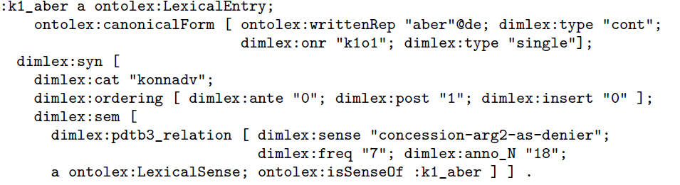

Example: German DimLex
$$_{XSLT}$$
DimLex-RDF
OntoLex concepts
original structure
lossless encoding
Notes:
Most other formats required extensive preprocessing, we generally converted via DimLex-XML

Slide 29
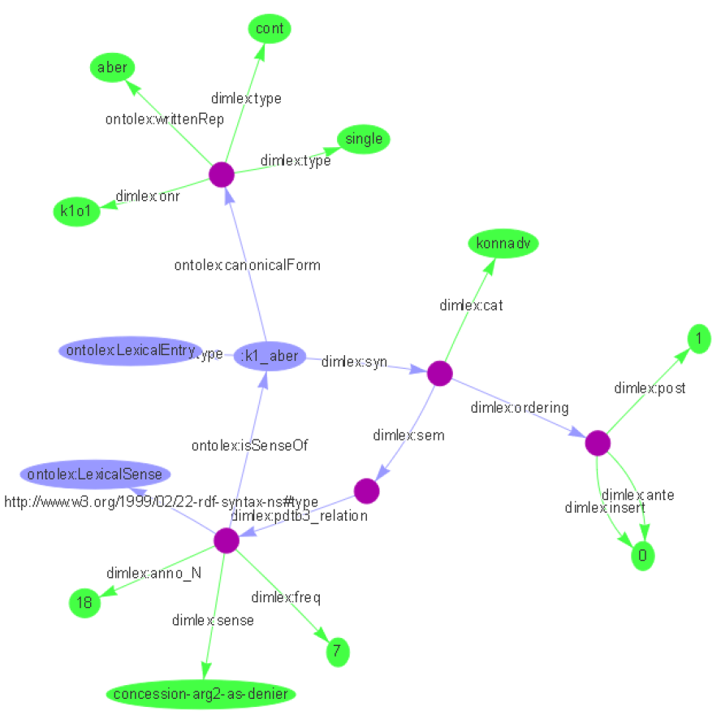
Example: German DimLex
DimLex-RDF
OntoLex concepts
original structure
lossless encoding

Slide 30
Other Discourse Marker Inventories
most inventories required massive restructuring
4 data sets conformant with DimLex DTD
3 data sets with modified DimLex markup
e.g., translated element and attribute names (French)
4 data sets in semistructured formats (DiscMar, PDTB)
2 data sets (TED-MDB, Czech) with different formats
separate preprocessor scripts normalize to DimLex-XML; then, regular conversion

Slide 31
Linking

Slide 32
Ontologies of Linguistic Annotation (OLiA)
http://purl.org/olia
Chiarcos and Sukhareva (2015): syntax, morphosyntax
one ontology per annotation schema
OLiA Annotation Model
one ontology that defines common terminology
OLiA Reference Model
one RDF file with rdfs:subClassOf statements
OLiA Linking Model: Annotation Model => Reference Model

Slide 33
OLiA Discourse Extensions
http://purl.org/olia/discourse
Chiarcos (2014): Reference Model for Discourse
anaphora
information status
information structure
discourse relations
discourse structure
annotation models, e.g., PDTB, RST-DTB, PDGB

Slide 34
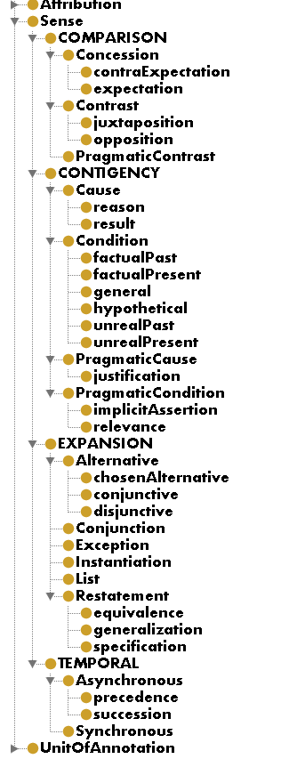
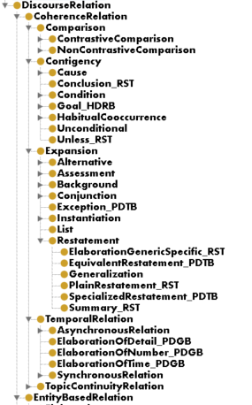
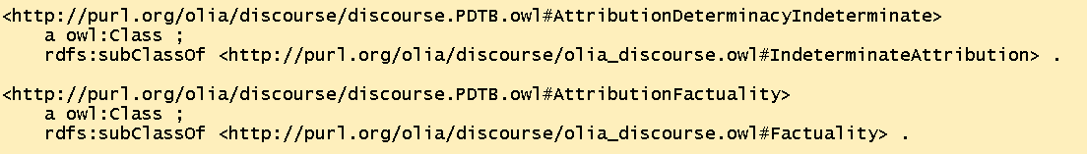
OLiA discourse relations
PDTB
ontology
Reference
Model
(fragment)
top-level structure based on PDTB
enriched to cover RST, RST-DTB, PDGB, LUNA, HDRB, CCR, ISO SemAF Core DRs
PDTB
linking model

Slide 35
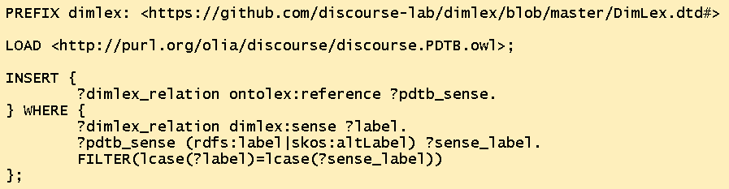
Linking
Just use one trivial SPARQL Update

Slide 36
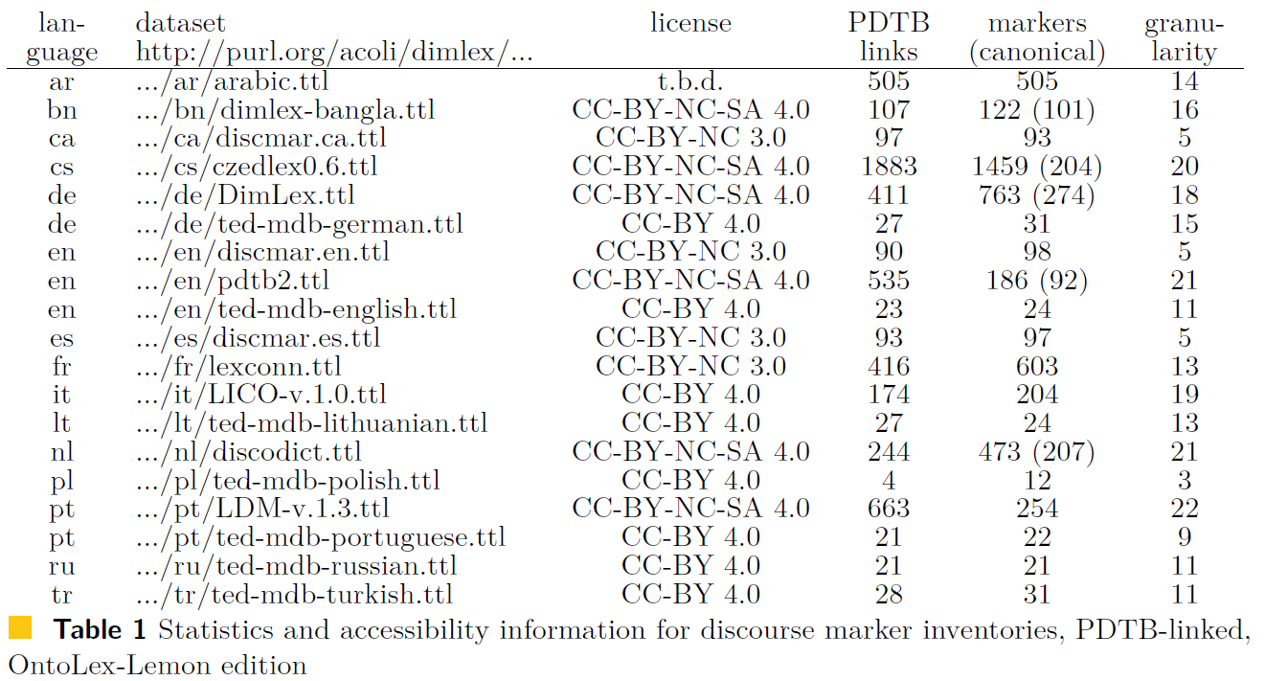
Conversion results

Slide 37
Querying
discourse marker → PDTB concept → discourse marker
from a given discourse marker, retrieve PDTB-equivalent discourse markers (e.g., in another language)

Slide 38
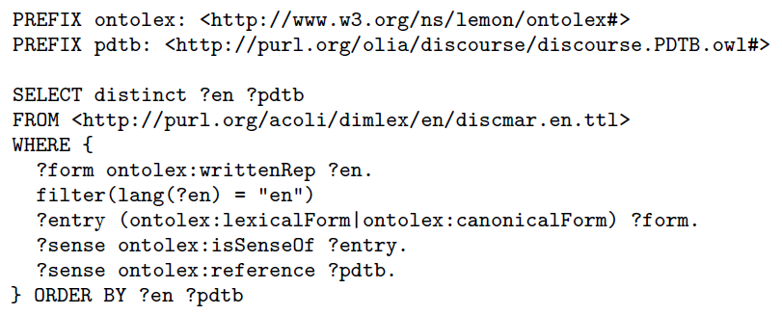
Query: Relations for English DiscMar markers

Slide 39
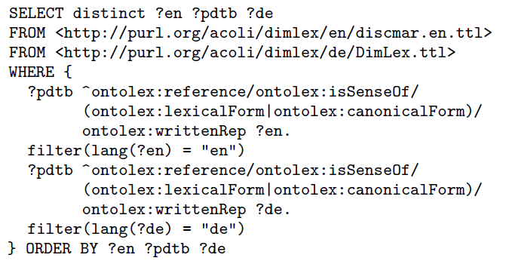
Query: Translate Discourse Markers
English DiscMar
German DimLex

Slide 40
Query: Granularity Differences
DiscMar and German DimLex have limited 1:1 correspondences wrt. discourse relations
English DiscMar: 5 discourse relations
German DimLex: 18 discourse relations
=> extend the search to PDTB subclasses

Slide 41
Querying
discourse marker → PDTB ontology → discourse marker
use the PDTB ontology for imprecise matches, i.e., more general/more specific senses

Slide 42
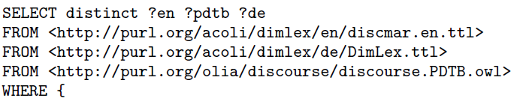
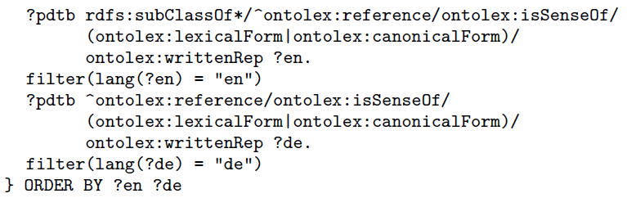
Query: Translate with Subsumption Inference
everything else stays as is

Slide 43
Query with Subsumption Inference
Analoguously, we can extend the query to retrieve results wrt. other discourse theories and frameworks

Slide 44
Querying
discourse marker → PDTB ontology → OLiA → other schemas
use the OLiA Discourse Extensions to retrieve RST (rather than PDTB) relations (etc.)

Slide 45
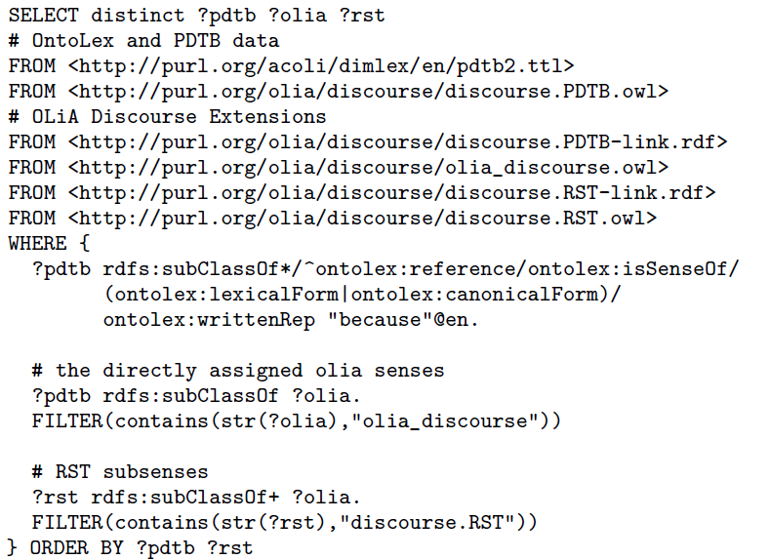
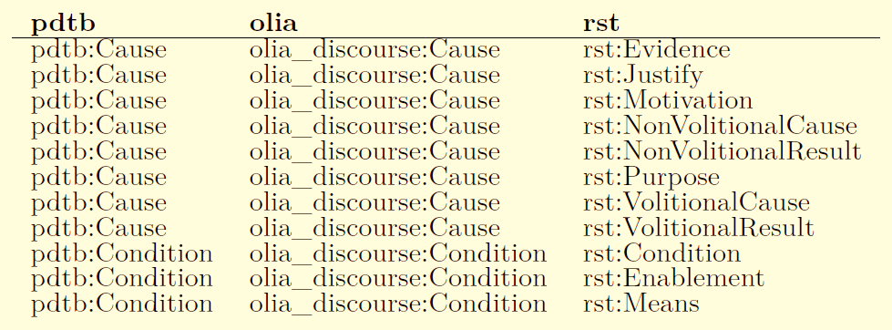
Query: Return (possible) RST relations for English discourse markers
Going through the details is left as an excercise ;)

Slide 46
Summary

Slide 47
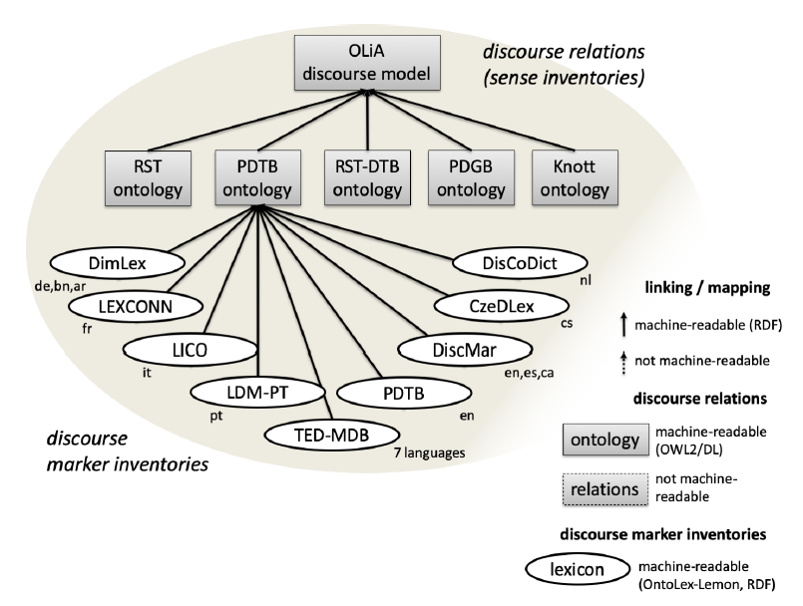
Linking and querying discourse marker inventories
Related research
http://connective-lex.info/
outcome of TextLink
designed for human consumption
no machine-readable semantics
based on structured XML data
PDTB senses only
no crosslingual integration
https://github.com/acoli-repo/rdf4discourse

Slide 48
Linking and querying discourse marker inventories
Thank you for your attention!
https://github.com/acoli-repo/rdf4discourse

